Slide 1

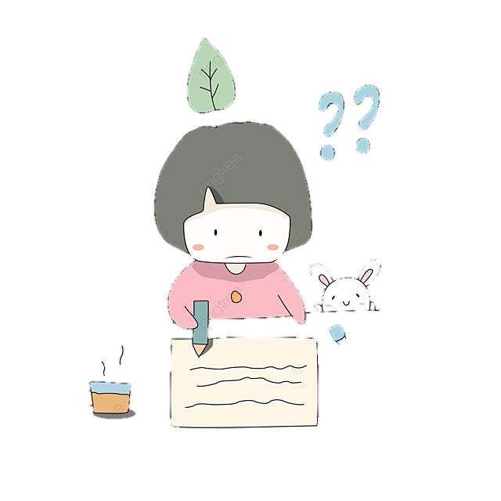
Nhờ anh chị hướng dẫn
Nhờ anh chị làm hộ
Nhờ bố mẹ hướng dẫn
Nhờ bố mẹ làm hộ
Notes:
Giáo án của Thảo Nguyên (0979818956)

Slide 2

Tiết 99
Notes:
Giáo án của Thảo Nguyên (0979818956)

Slide 3

Notes:
Giáo án của Thảo Nguyên (0979818956)

Slide 4
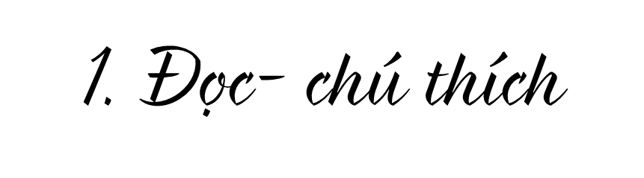

Đọc
- Gv gọi học sinh đọc phân vai
- Giọng đọc: to, rõ ràng, thể hiện đúng cảm xúc, thái độ của nhân vật
Notes:
Giáo án của Thảo Nguyên (0979818956)

Slide 5
b. Chú thích
Khăn mùi soa: khăn nhỏ và mỏng, thường bỏ túi để lấy lau mặt cho tiện
Sất: nhấn mạnh sự phủ định.
Chầu: hướng về, nhìn
Gượm: chờ một lát
Lẹt đẹt: chậm chạm, kém cỏi, không theo kịp người khác
Phật ý: không vui, không được vừa ý
Notes:
Giáo án của Thảo Nguyên (0979818956)

Slide 6
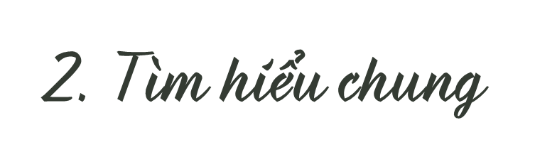
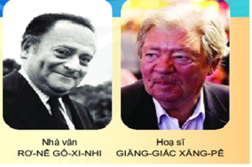
a. Tác giả
- Rơ–nê Gô–xi–nhi (1926 -1977), là nhà văn Pháp, chuyên sáng tác truyện tranh,viết kịch, làm phim.
- Giăng-giắc Xăng–pê (Sinh năm 1932), là họa sĩ người Pháp, chuyên vẽ truyện tranh và tranh biếm họa.
Notes:
Giáo án của Thảo Nguyên (0979818956)

Slide 7
b. Tác phẩm
Xuất xứ: Trích “Nhóc Ni-cô-la: những chuyện chưa kể, tập 1, Trác Phong, Hương Lan dịch, NXB Hội nhà văn và Nhã Nam, 2016
Thể loại: truyện ngắn
PTBĐ: tự sự
Ngôi kể: ngôi thứ nhất
Notes:
Giáo án của Thảo Nguyên (0979818956)

Slide 8

Bố đi làm về, Ni-cô-la nhớ bố làm bài tập làm văn tả về người bạn thân nhẩt
Bố hướng dẫn và bảo cậu ghi tên người bạn thân nhất và tính cách của bạn.
.................................................................................................................................................
.............................................................................................................................
..................................................................................................................................
.................................................................................................................................
................................................................................................................................................
Notes:
Giáo án của Thảo Nguyên (0979818956)

Slide 9

Bố đi làm về, Ni-cô-la nhớ bố làm bài tập làm văn tả về người bạn thân nhẩt
Bố hướng dẫn và bảo cậu ghi tên người bạn thân nhất và tính cách của bạn.
Ni-cô-la kể ra 6 người bạn của mình, nhưng bố cậu vẫn thấy rất khó.
Bố và Blê-đúc sau lần đó đã không còn nói chuyện với nhau
Ni-cô-la tự làm bài lấy, được điểm cao và được cô giáo khen
Bố và Blê- đúc tức giận, tranh cãi nảy lửa với nhau
Ông hàng xóm Blê- đúc sang chơi, muốn giúp Ni-cô-la nhưng bố cậu bé từ chối
Notes:
Giáo án của Thảo Nguyên (0979818956)

Slide 10
TÓM TẮT
Ni-cô-la có bài tập làm văn miêu tả người bạn thân nhất của mình và cậu muốn bố của mình giúp. Khi bố cùng cậu lập dàn ý, bố yêu cầu chọn một người bạn thân nhất và các đức tính mà Ni-cô-la thích ở bạn. Sau khi Ni-cô-la kể ra một loạt các cậu bạn của mình thì bố hơi ngạc nhiên và khẳng định là khó hơn bố tưởng. Bất ngờ lúc đó ông Blê-đúc xuất hiện và muốn giúp Ni-cô-la hoàn thành nhanh bài tập, nhưng bố của Ni-cô-la lại không đồng ý. Hai người tranh cãi nảy lửa với nhau. Cuối cùng, Ni-cô-la quyết định tự làm. Kết quả bài viết được điểm cao và được cô giáo khen ngợi. Chỉ có điều, sau đó, bố Ni-cô-la và ông hàng xóm Blê-đúc không còn nói chuyện với nhau nữa.
Notes:
Giáo án của Thảo Nguyên (0979818956)

Slide 11

Phần 1: (Từ đầu … đến Bố tôi í à, rất là tuyệt)
Phần 2: (Tiếp … đến Ông Blê-đúc rất tức giận)
Phần 3: Phần còn lại
➔ Giới thiệu tình huống câu chuyện
➔ Ni-cô-la nhờ bố làm bài tập làm văn và kết quả
➔ Ni-cô-la tự làm bài của mình
Notes:
Giáo án của Thảo Nguyên (0979818956)

Slide 12

Notes:
Giáo án của Thảo Nguyên (0979818956)

Slide 13
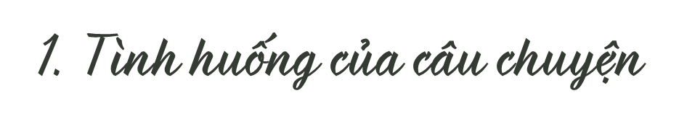

Đề bài: “Tình bạn; hãy miêu tả người bạn thân nhất của em”
BÀI TẬP LÀM VĂN
Ni-cô-la nhờ bố giúp làm bài tập làm văn vì:
+ Có thể Ni-cô-la vốn học yếu về môn văn, không tự tin khi làm bài.
+ Do đề văn hơi khó, Ni-cô-la cảm thấy chật vật.
+ Có thể trong học tập, Ni-cô-la thường có thói quen dựa dẫm, không tự lực….
➔ Việc nhờ bố làm hộ bài văn cũng là điều không thể chấp nhận được
Notes:
Giáo án của Thảo Nguyên (0979818956)

Slide 14
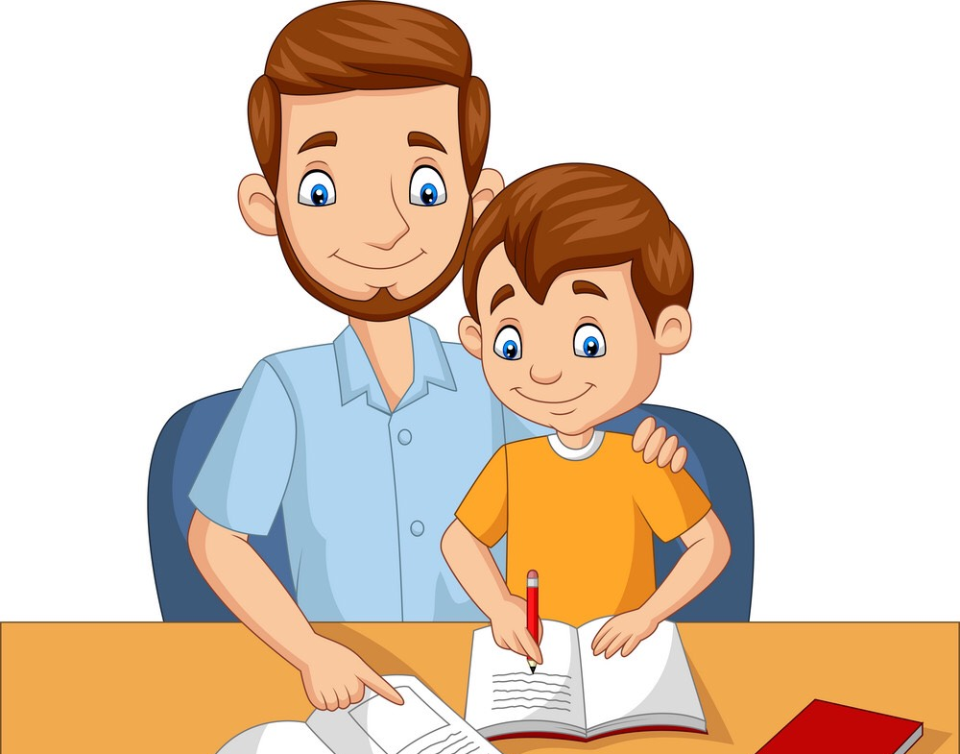
a. Phản ứng của bố
- Thái độ
Sốt sắng, hào hùng, vui vẻ khi con trai nhờ.
Muốn thể hiện bản thân mình, chứng minh bố là người rât giỏi môn Văn
Giọng kể: hài hước, hóm hỉnh
Notes:
Giáo án của Thảo Nguyên (0979818956)

Slide 15
a. Phản ứng của bố
- Hành động:
Hỏi về người bạn thân nhất của con
Yêu cầu chọn một người bạn và kể ra những đức tính Ni-cô-la thích ở người bạn đó.
Tròn mắt ra nhìn khi con liệt kê ra một loạt những người bạn.
➔ Làm bài tập hộ con không hề dễ
Notes:
Giáo án của Thảo Nguyên (0979818956)

Slide 16
Bố vẫn thấy khó dù Ni-cô-la giới thiệu cho bố về rất nhiều người bạn thân của mình: Vì
Bố không phải là bạn của họ
Bố không hiểu biết gì về sở thích, tính tình, sở trường, hoàn cảnh gia đình, các mối quan hệ của họ
Bố không thể viết về người hoàn toàn xa lạ
➔ Không thể làm bài văn hộ con.
Notes:
Giáo án của Thảo Nguyên (0979818956)

Slide 17
b. Cuộc tranh luận về bài tập của cậu bé
- Bố của Ni-cô-la và ông hàng xóm Blê-đúc xảy ra tranh luận vì bài tập của Ni-cô-la, ai cũng muốn giúp cậu bé hoàn thành bài tập thật nhanh.
- Sau màn công kích lẫn nhau, bố Ni-cô-la đã vẩy mực vào ca-vát của ông Blê-đúc, ông rất tức giận.
➔ Bố Ni-cô-la và ông hàng xóm Blê-đúc không còn nói chuyện với nhau nữa.
Notes:
Giáo án của Thảo Nguyên (0979818956)

Slide 18
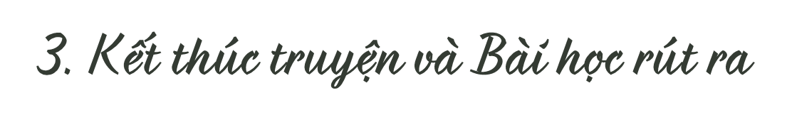

Tên:...........................Lớp:............
Hình thức: học sinh hoàn thành phiếu học tập cá nhân
Thời gian: 3 phút
Kết thúc truyện:
.................................................................................................................................
Bài học rút ra
.............................................................................................
Notes:
Giáo án của Thảo Nguyên (0979818956)

Slide 19
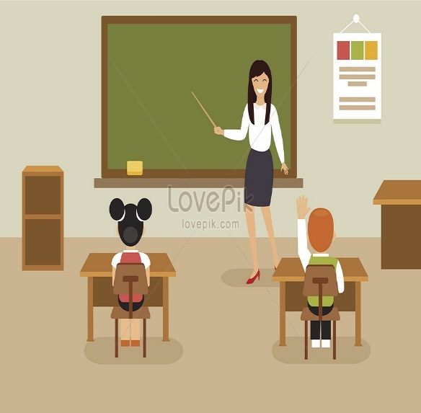
- Kết thúc:
+ Ni-cô-la tự mình làm bài văn về người ban là Ác-nhăng
+ Kết quả: làm được một bài văn tốt và được điểm cao, cô giáo khen “Bài viết rất cá tính, đề tài độc đáo”
+ Suy nghĩ: “Tôi hiểu rằng bài tập làm văn của tôi thì tốt nhất là tôi tự làm một mình”
Notes:
Giáo án của Thảo Nguyên (0979818956)

Slide 20
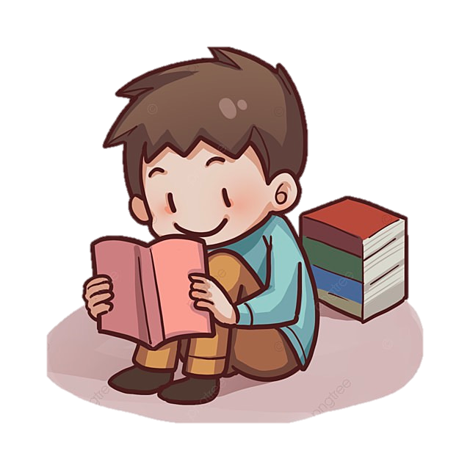
- Bài học rút ra
Tin tưởng vào khả năng của bản thân
Dũng cảm đối mặt với khó khăn
Kiên trì để vượt qua thử thách
Notes:
Giáo án của Thảo Nguyên (0979818956)

Slide 21
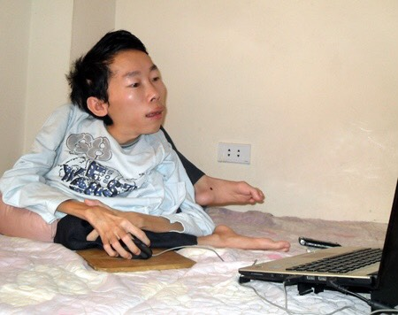
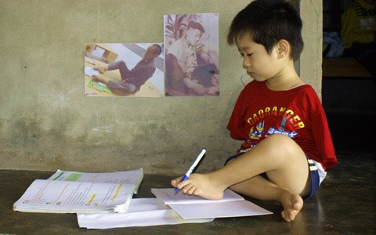
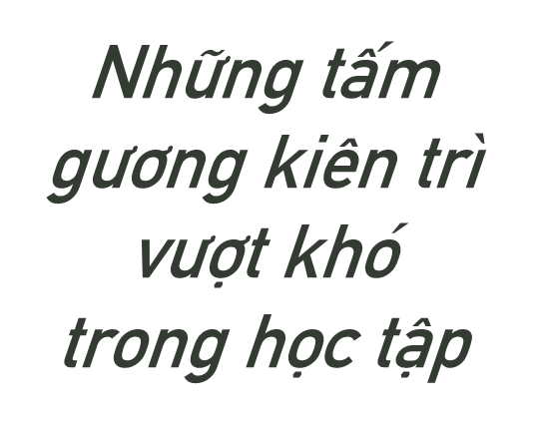
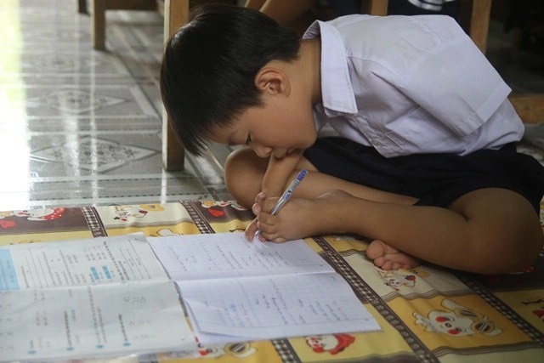
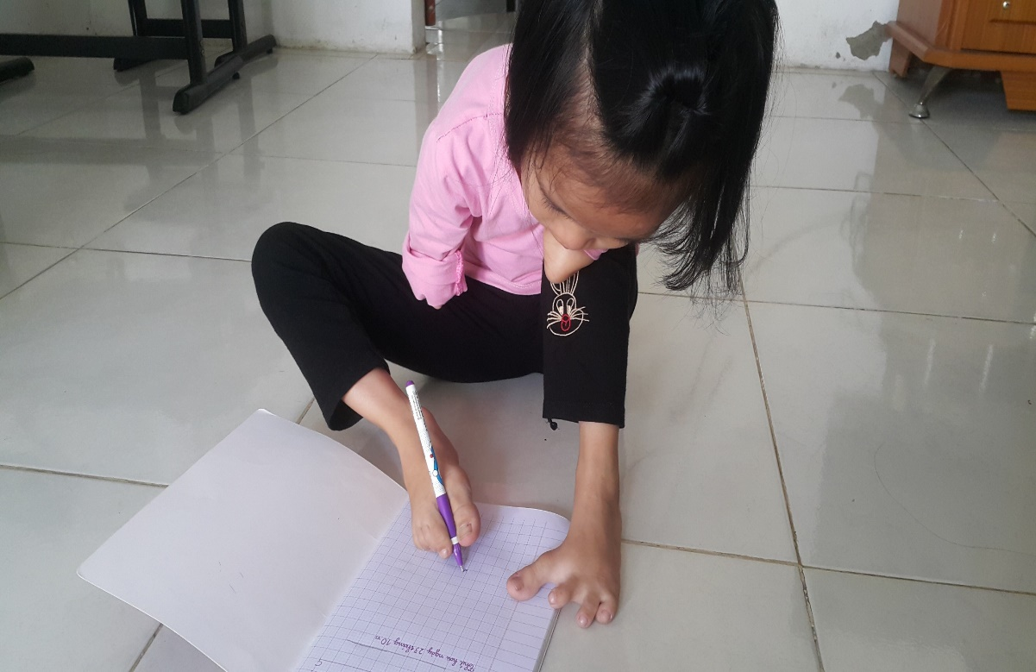
Notes:
Giáo án của Thảo Nguyên (0979818956)

Slide 22

Notes:
Giáo án của Thảo Nguyên (0979818956)

Slide 23
1. NGHỆ THUẬT
Nghệ thuật kể chuyện vui nhộn, giọng kể có phần hài hước.
Ngôn ngữ đối thoại sinh động, hấp dẫn.
Cốt truyện giản dị, gần gũi, giàu ý nghĩa.
2. NỘI DUNG
Trong học tập, hoạt động nhóm, trao đổi giúp đỡ nhau là điều cần thiết, tuy nhiên viết một bài tập làm văn phải là hoạt động cá nhân, không thể hợp tác như làm những công việc khác
Sống trung thực, thể hiện được những suy nghĩ riêng của bản thân.
Notes:
Giáo án của Thảo Nguyên (0979818956)

Slide 24
Nếu gặp một đề văn như của Ni – cô – la, theo em việc đầu tiên phải làm là gì?
Cố gắng suy nghĩ, để tự mình viết theo cảm xúc và suy nghĩ, cũng như những cảm nhận riêng về bạn thân.
Hình dung, cảm nhận về người bạn thân nhất: ngoại hình, cá tính, sở thích, mối quan hệ của bạn với mọi người...
Luôn suy nghĩ tích cực về bạn để có cái nhìn thật đẹp về bạn.
Có thể hỏi người thân nhưng không nhờ viết giúp mà là các gợi ý nếu thật cần thiết để có cái nhìn về bạn mình toàn diện hơn.
Notes:
Giáo án của Thảo Nguyên (0979818956)

Slide 25



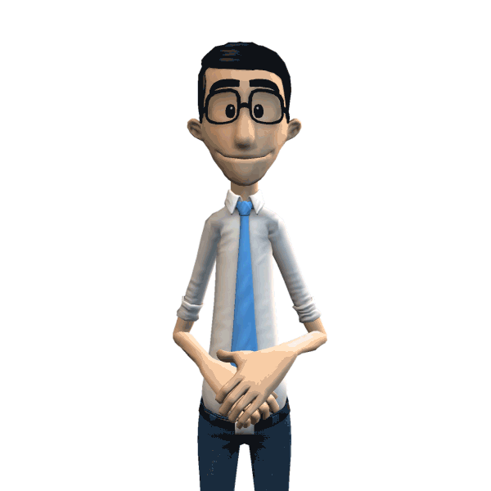

Vòng Quay
May Mắn
Phước Tiến
Nhật Hoàng
Tuấn Vũ
Khánh Lực
Tường Vy
Thiên Kim
Thu Trang
Gia Hân
Tuấn Vĩnh
Thương
Anh Thư
Trà My
Quốc Anh
Gia Phúc
Thanh Hiền
Khang
Hà Linh
Thiện
Anh Khoa
Ngọc Ánh
Trí Nguyễn
Minh Khoa
Minh Huy
Thùy Linh
Tuấn Anh
Mỹ Nga
Gia Bảo
Gia Bảo
Tuấn Đạt
Thảo Nguyên
Câu hỏi
Tú Nhi
Trọng Sang
Hoàng Điệp
Vân Anh
Đình Trí
LiNa
Bích Trâm
Trung
QUAY
Notes:
Giáo án của Thảo Nguyên (0979818956)

Slide 26



Bài tập làm văn thuộc thể loại nào?
A. Truyện ngắn
B. Tiểu thuyết
C. Hồi kí
D. Kịch
Notes:
Giáo án của Thảo Nguyên (0979818956)

Slide 27
Vòng Quay
May Mắn
Phước Tiến
Nhật Hoàng
Tuấn Vũ
Khánh Lực
Tường Vy
Thiên Kim
Thu Trang
Gia Hân
Tuấn Vĩnh
Thương
Anh Thư
Trà My
Quốc Anh
Gia Phúc
Thanh Hiền
Khang
Hà Linh
Thiện
Anh Khoa
Ngọc Ánh
Trí Nguyễn
Minh Khoa
Minh Huy
Thùy Linh
Tuấn Anh
Mỹ Nga
Gia Bảo
Gia Bảo
Tuấn Đạt
Thảo Nguyên
Câu hỏi
Tú Nhi
Trọng Sang
Hoàng Điệp
Vân Anh
Đình Trí
LiNa
Bích Trâm
Trung
QUAY

Slide 28

Đâu là nhân vật không xuất hiện trong bài?
A. Ni-cô-la
B. Ông Blê-đúc
C. Bố Ni-cô-la
D. Bà Ni-cô-la

Slide 29
Vòng Quay
May Mắn
Phước Tiến
Nhật Hoàng
Tuấn Vũ
Khánh Lực
Tường Vy
Thiên Kim
Thu Trang
Gia Hân
Tuấn Vĩnh
Thương
Anh Thư
Trà My
Quốc Anh
Gia Phúc
Thanh Hiền
Khang
Hà Linh
Thiện
Anh Khoa
Ngọc Ánh
Trí Nguyễn
Minh Khoa
Minh Huy
Thùy Linh
Tuấn Anh
Mỹ Nga
Gia Bảo
Gia Bảo
Tuấn Đạt
Thảo Nguyên
Câu hỏi
Tú Nhi
Trọng Sang
Hoàng Điệp
Vân Anh
Đình Trí
LiNa
Bích Trâm
Trung
QUAY
Notes:
Giáo án của Thảo Nguyên (0979818956)

Slide 30
Trong “Bài tập làm văn”, theo lời bố Ni-cô-la kể, ông được các thầy cô khen là có tác giả nào sau đây trong người?
A. Ha-pơ Li
B. Ban-zắc
C. Vich-to-huy-go
D. Guy-li-am
Notes:
Giáo án của Thảo Nguyên (0979818956)

Slide 31
Vòng Quay
May Mắn
Phước Tiến
Nhật Hoàng
Tuấn Vũ
Khánh Lực
Tường Vy
Thiên Kim
Thu Trang
Gia Hân
Tuấn Vĩnh
Thương
Anh Thư
Trà My
Quốc Anh
Gia Phúc
Thanh Hiền
Khang
Hà Linh
Thiện
Anh Khoa
Ngọc Ánh
Trí Nguyễn
Minh Khoa
Minh Huy
Thùy Linh
Tuấn Anh
Mỹ Nga
Gia Bảo
Gia Bảo
Tuấn Đạt
Thảo Nguyên
Câu hỏi
Tú Nhi
Trọng Sang
Hoàng Điệp
Vân Anh
Đình Trí
LiNa
Bích Trâm
Trung
QUAY

Slide 32
Ni-cô-la đã nhờ bố giúp đỡ điều gì?
A. Làm hộ bài tập làm văn
B. Lập dàn ý bài văn
C. Tìm hiểu về tác giả
D. Gợi ý về người bạn để Ni-cô-la viết bài

Slide 33
Vòng Quay
May Mắn
Phước Tiến
Nhật Hoàng
Tuấn Vũ
Khánh Lực
Tường Vy
Thiên Kim
Thu Trang
Gia Hân
Tuấn Vĩnh
Thương
Anh Thư
Trà My
Quốc Anh
Gia Phúc
Thanh Hiền
Khang
Hà Linh
Thiện
Anh Khoa
Ngọc Ánh
Trí Nguyễn
Minh Khoa
Minh Huy
Thùy Linh
Tuấn Anh
Mỹ Nga
Gia Bảo
Gia Bảo
Tuấn Đạt
Thảo Nguyên
Câu hỏi
Tú Nhi
Trọng Sang
Hoàng Điệp
Vân Anh
Đình Trí
LiNa
Bích Trâm
Trung
QUAY

Slide 34
Kết thúc bài tập, mối quan hệ của bố Ni-cô-la và Blê-đúc ra sao?
A. Vẫn là những người hàng xóm tốt bụng.
B. Cùng trở thành “thầy giáo” của Ni-cô-la
C. Coi nhau như bạn thân
D. Không còn nói chuyện với nhau nữa

